Slide 1
Curso de Flask
Aula 03:
CONTEÚDO:
Trabalhando com Dados no Flask: DataFrame, Gráficos.

Slide 2
Adicionando as bibliotecas pandas, numpy, matplotlib ao Flask.

Slide 3
Exemplo usando o matplotlib para enviar gráficos para o template:
Importar as bibliotecas:
from flask import Flask, send_file, render_template import io import matplotlib.pyplot as plt from matplotlib.backends.backend_agg import FigureCanvasAgg as FigureCanvas

Slide 4
Bloco de construção do script para envio de dados para a construção de um gráfico no matplotlib:

Slide 5
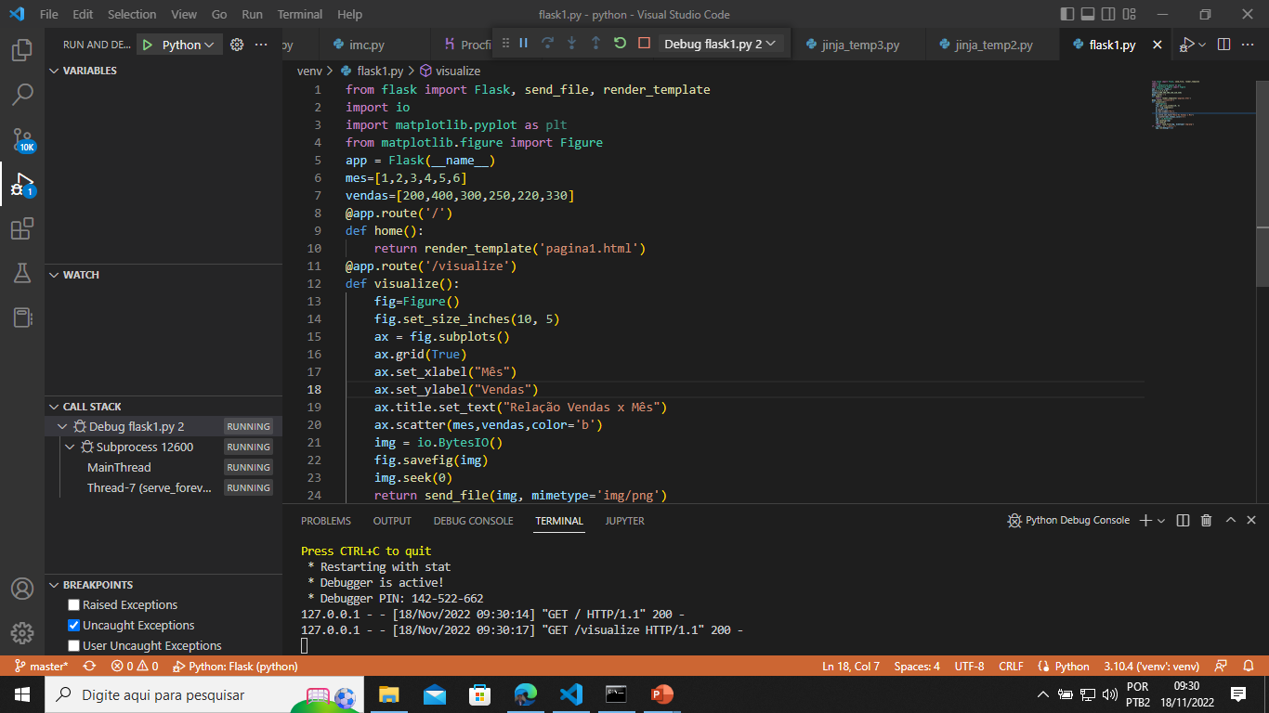
Dados:
Valores de x e y.
‘homepage.html’

Slide 6
Exemplo com uma lista:

Slide 7
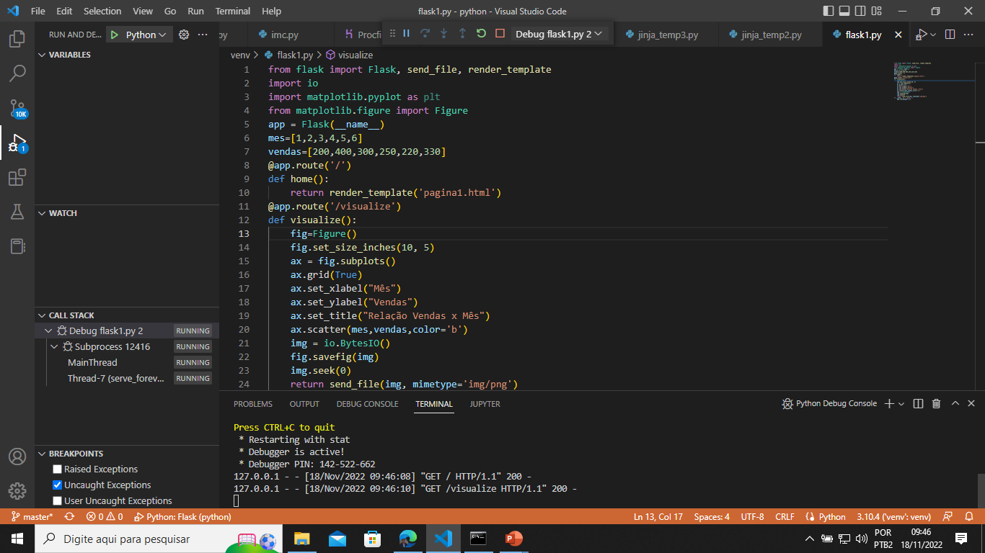

Slide 8
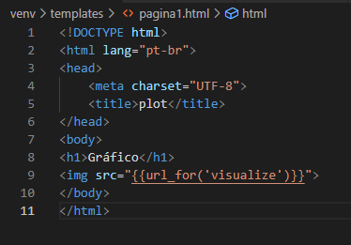
Template:

Slide 9
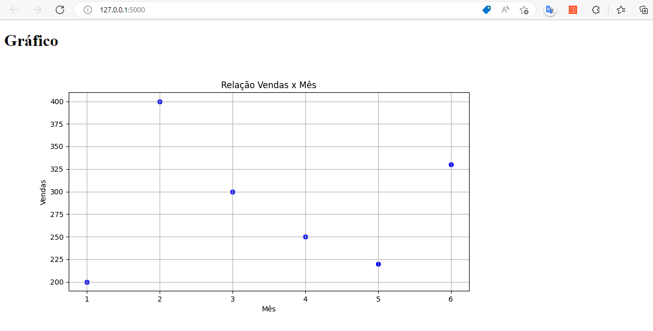

Slide 10
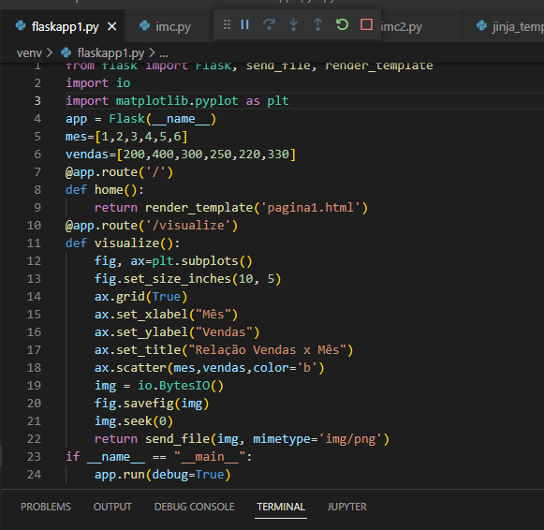
O mesmo sem o método Figure do MatplotLib

Slide 11
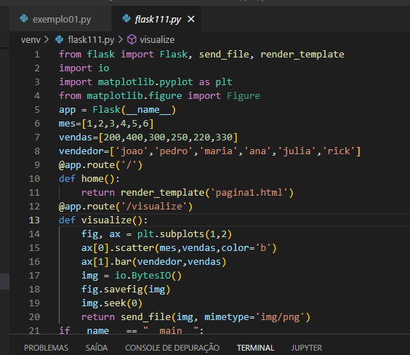
Exemplo com 2 gráficos:

Slide 12
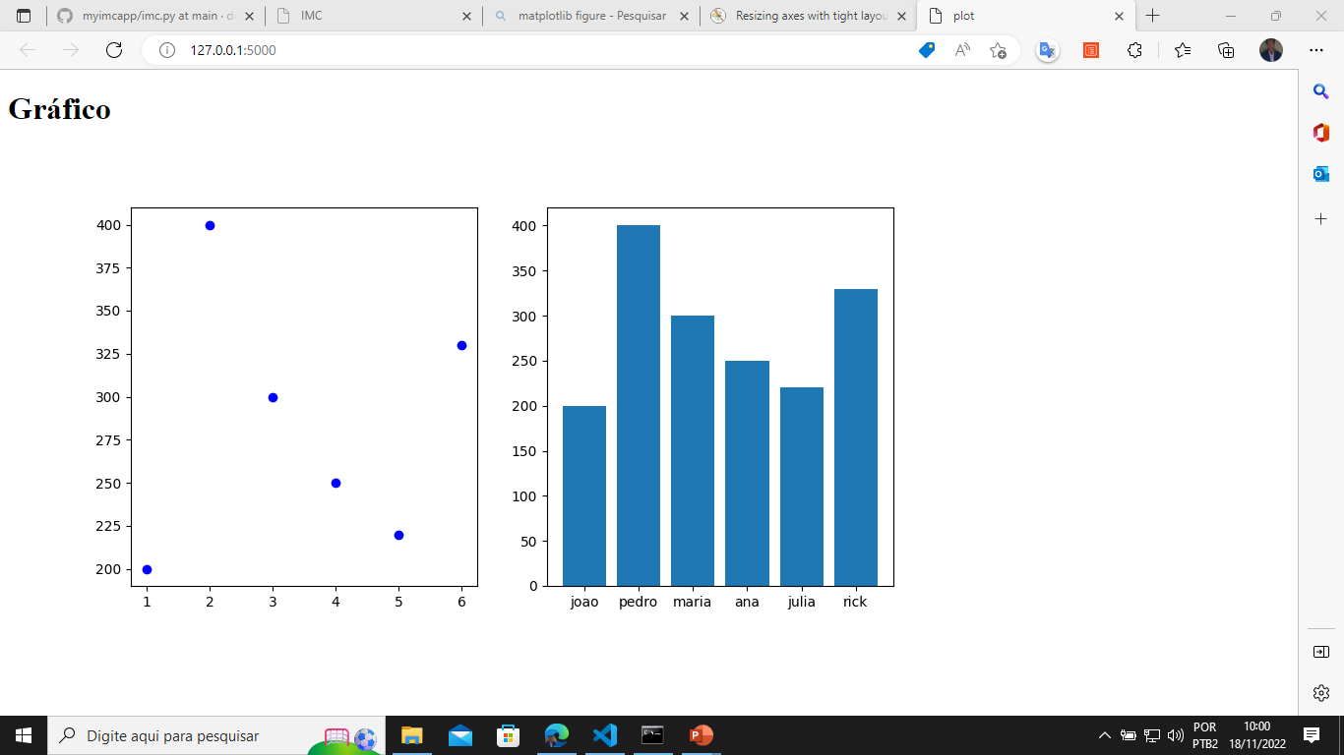

Slide 13
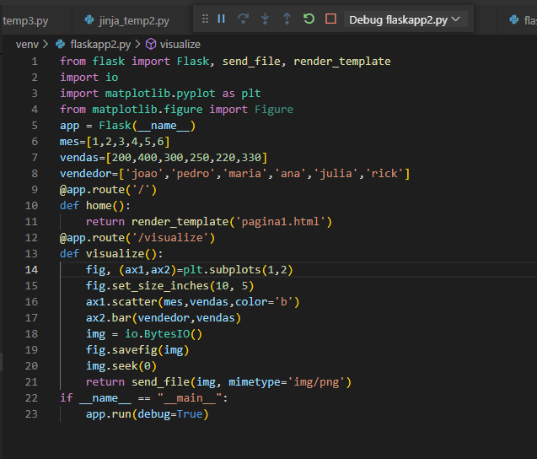
Outra maneira:

Slide 14
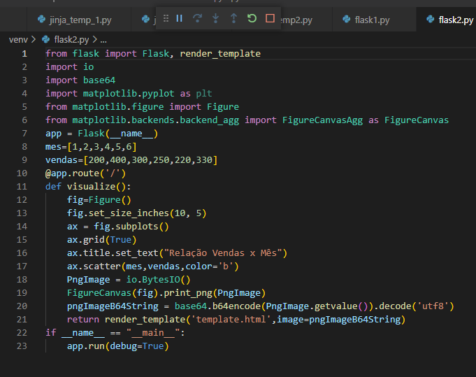
Usando o método FigureCanvas

Slide 15
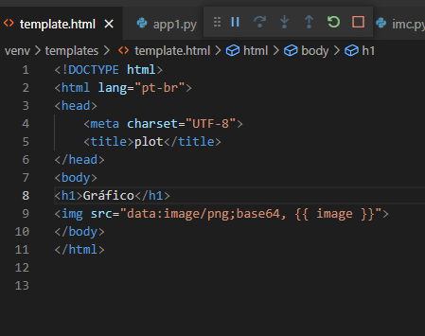
Template:

Slide 16
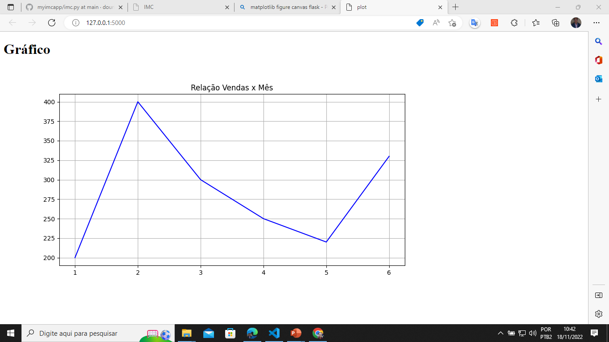

Slide 17
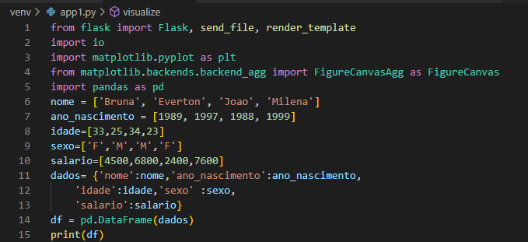
Exemplo com Pandas DATAFRAME:

Slide 18
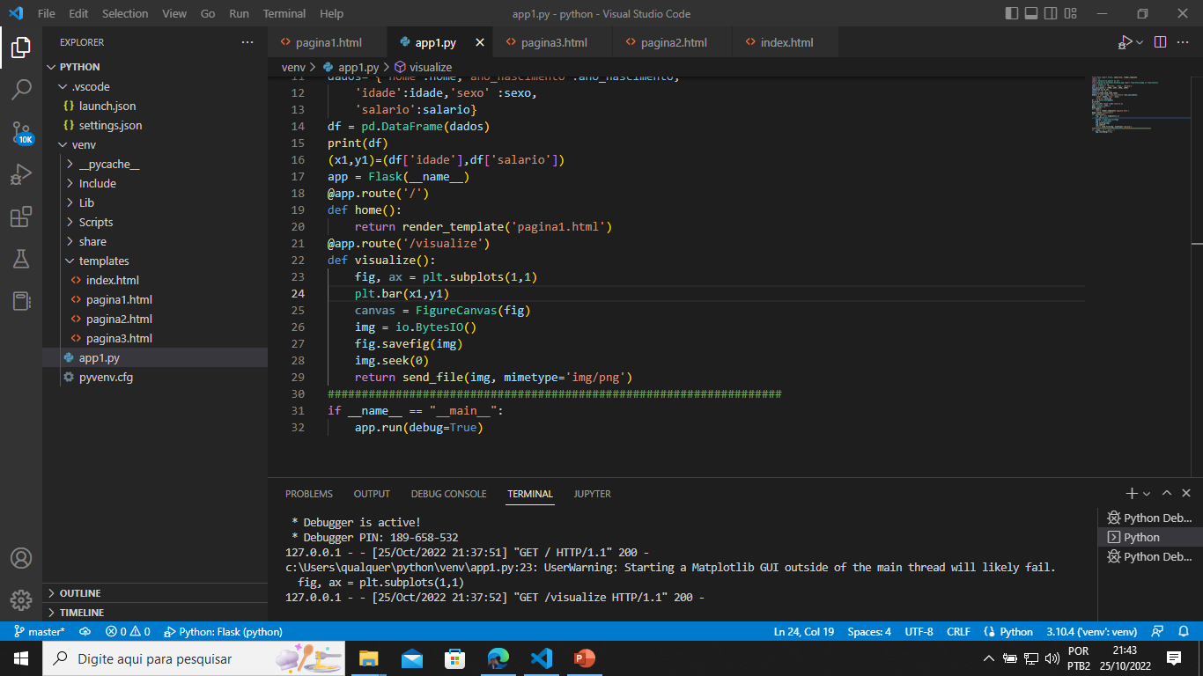

Slide 19
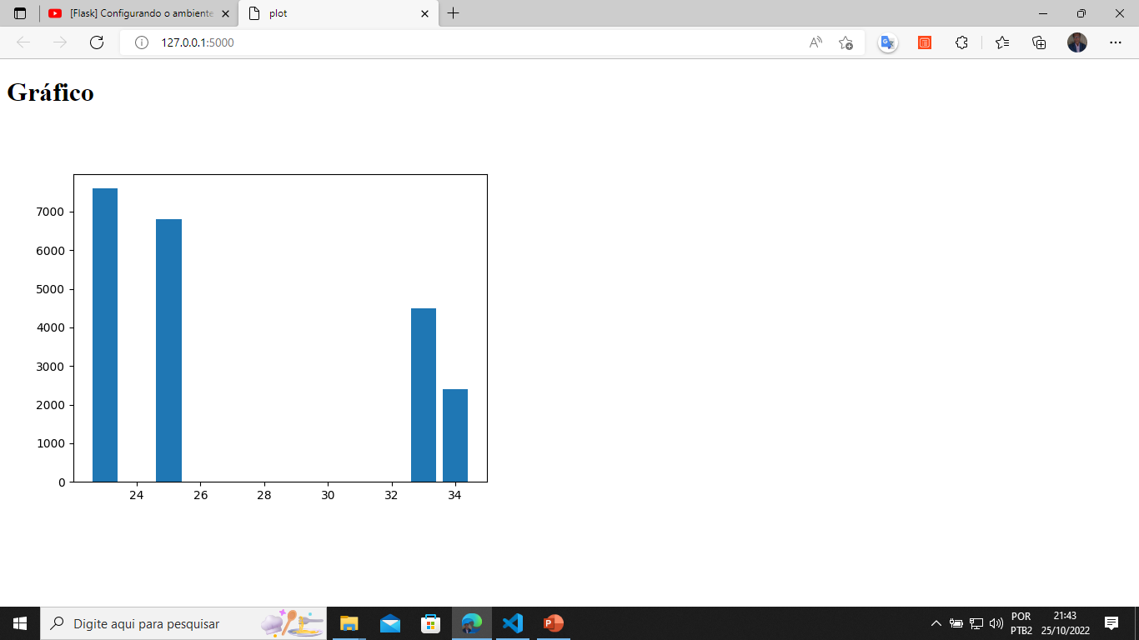

Slide 20
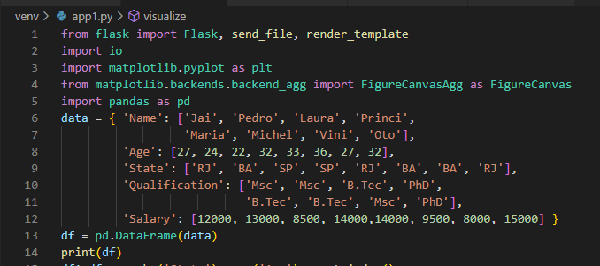
Usando a função groupby do Pandas:

Slide 21
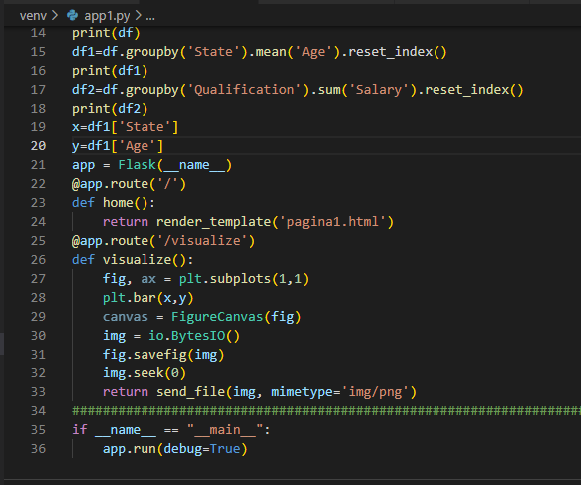

Slide 22
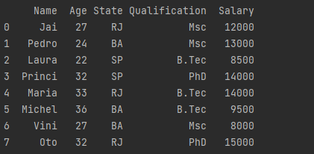
Resultado do DataFrame:

Slide 23
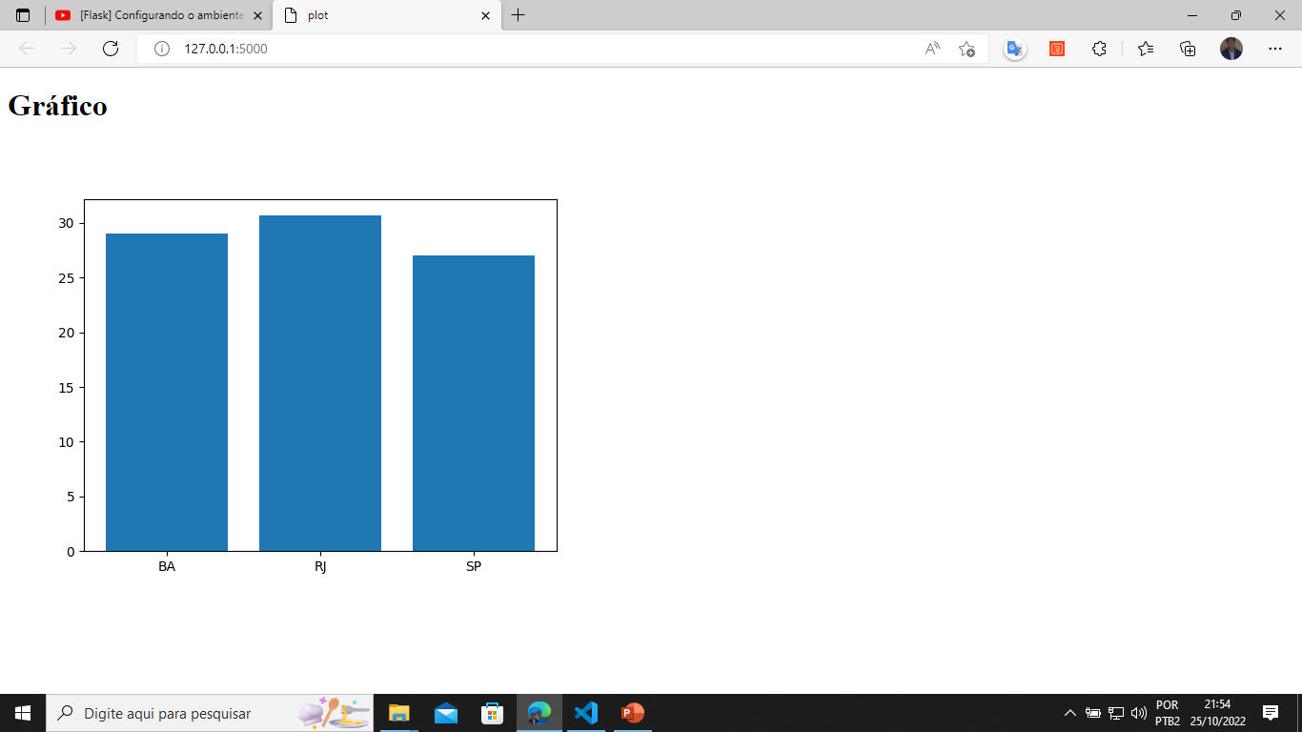

Slide 24
Exercício: Fazer o gráfico de barras para o DataFrame 2
Com as variáveis ‘Qualification’ e ‘Salary’

Slide 25
DataFrame para Formulário HTML:
@app.route(‘/tabela')
def tabela():
return render_template(‘tabela.html’, tabela=[df.to_html()], titles=[''])

Slide 26
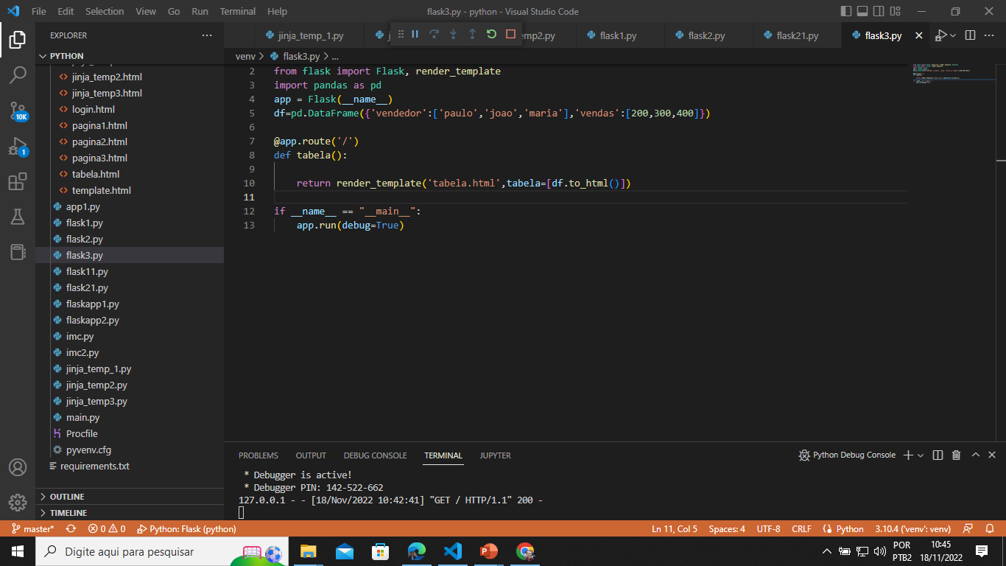
Código:

Slide 27
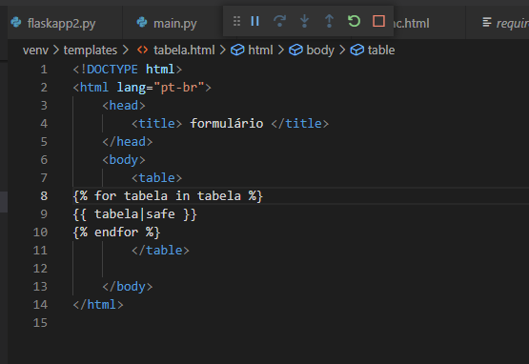
Template:

Slide 28
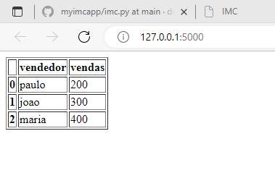
Resultado:

Slide 29
FIM

Slide 30
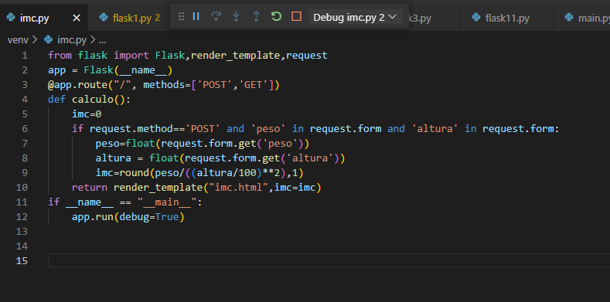
PROJETO imc:

Slide 31
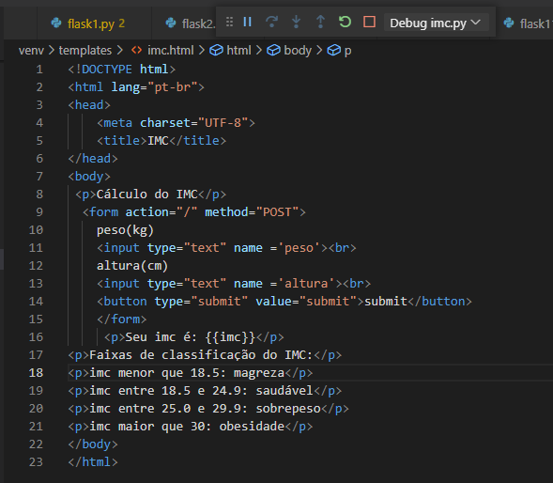
Template:

Slide 32
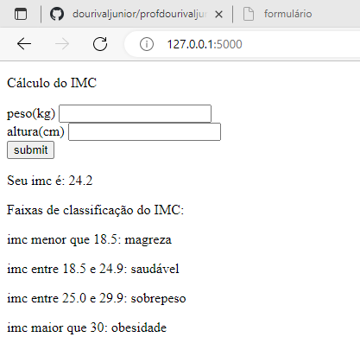
Home Page:

Slide 33
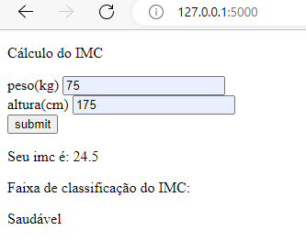

Slide 34
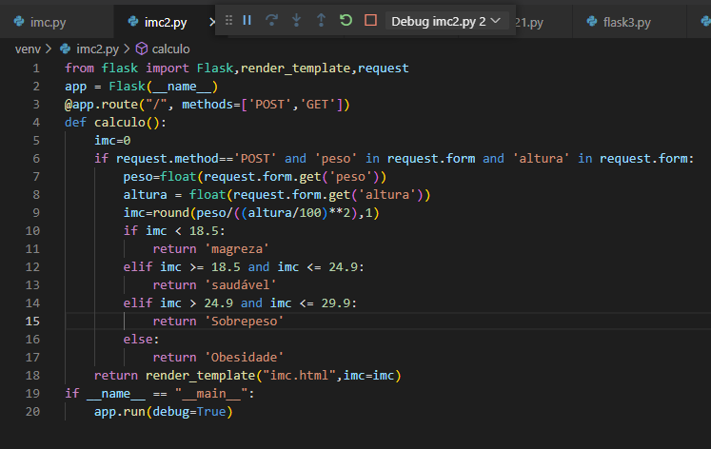

Slide 35
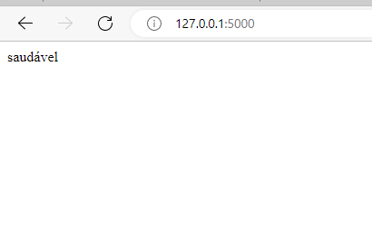

Slide 36
Template com Jinja2:

Slide 37
